Slide 1
离子推进
任军学
北京航空航天大学宇航推进系

Slide 2
教材与参考书
毛根旺，唐金兰等。航天器推进系统及其应用。西北工业大学出版社，2010
空间电推进丛书，张天平等编著，离子电推进技术/离子电推进工程，2020，2021

Slide 3
主要内容
（一）概述
（二）国内外离子推力器发展历程
（三）放电室组成及工作过程
（四）栅极组成及工作过程
（五）离子推力器设计过程

Slide 4
(五) 离子推力器设计过程
1. 离子推力器设计的总体思路
1.1 离子推力器参数选择
1.2 放电室设计思路
1.3 栅极组件设计思路
2. 放电室具体设计(1)—环形会切磁场
2.1 环形会切场放电室工作参数设计
2.2 环形会切场放电室特征几何参数设计
2.3 环形会切场磁路与磁场设计
2.4 环形会切场放电室性能优化

Slide 5
(五) 离子推力器设计过程
2.放电室具体设计(2)—柱形会切磁场
2.5 柱形会切场放电室几何参数设计
2.6 柱形会切场放电室工作参数设计
2.7 柱形会切场放电室磁路及磁场设计
2.8 柱形会切场放电室性能优化
3. 栅极组件设计
3.1 栅极组件几何参数设计
3.2 栅极组件束流引出性能设计
3.3 栅极组件安装设计

Slide 6
(五) 离子推力器设计过程
4. 离子推力器耦合匹配设计
4.1 放电室与阴极匹配设计
4.2 放电室与栅极匹配设计
4.3 中和器与束流匹配设计
4.4 推力器与电气参数匹配设计

Slide 7
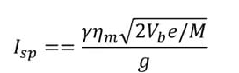
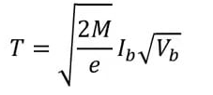
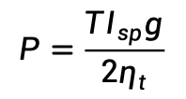
1.1 离子推力器参数选择
根据任务和推进剂类型，确定离子推力器比冲；
根据任务确定出适宜的推力器推力和所需功率。
根据推力、比冲，确定推力器所需的束流大小和束流电压。
确定适当的束流密度（参考束流密度极限值），由此得出推力器的束径。
根据上述参数，估算出阳极电流（为束流的4~7倍），再由电流平衡关系，估算出主阴极的发射电流。
$$P=\frac{TI_{sp}g}{2η_{t}}$$

Slide 8
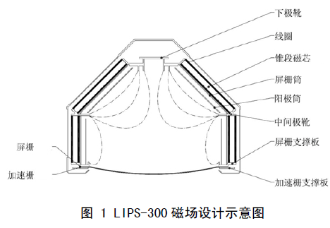
1.2放电室设计思路（磁场设计准则）
磁场设计时遵循的准则包括：
1.磁极在阳极筒内表面区域形成磁场（被称为表面磁场或多级磁场），磁力线不和阳极筒相交，这可以实现放电等离子体的低气压化、高密度化和均匀化；
2. 理想的磁力线分布，是将磁场限制在阳极附近区域，使放电室内部特别是栅极附近的大部分区域接近为无场区，可增强引出束流的分布均匀性；
（由临界磁力线和栅极围成的初始电子区形状与发射束流轮廓近于互为镜像）

Slide 9
1.2 放电室设计思路（磁场设计准则）
3. 锥段磁感应强度要强于柱段磁感应强度，放电室轴线上的磁场强度在阴极触持极顶附近达到最大值；在柱段区域，磁场强度要求迅速衰减，以达到兼顾电离效率和束流均匀性的目的。

Slide 10
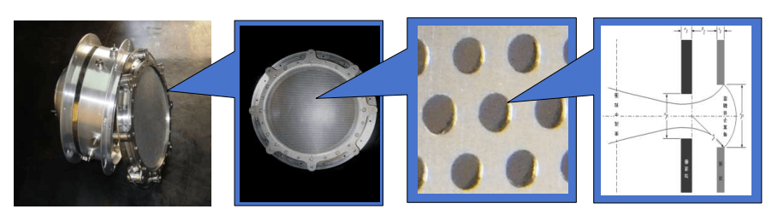
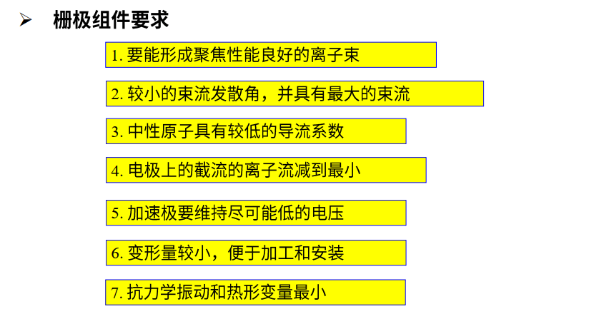
1.3 栅极组件设计思路

Slide 11
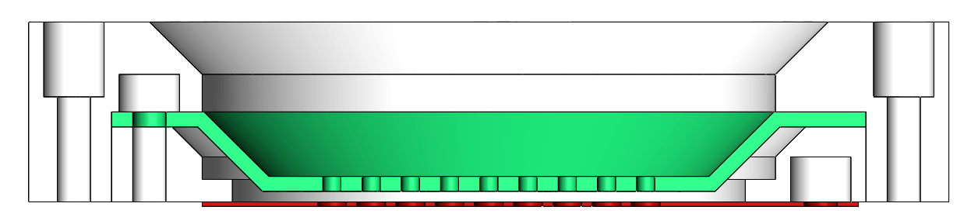
1.3 栅极组件设计思路
栅极几何参数选取
（栅极孔径和厚度、补偿设计）
束流引出性能
(导流系数、净总加速电压比、栅极间距)
栅极组件安装设计
（口径大小、绝缘结构、
力学性能、材料选用）
小口径组件结构：平面屏栅、碟状加速栅
大口径组件结构： 球形屏栅和加速栅

Slide 12
(五) 离子推力器设计过程
1. 离子推力器设计的总体思路
1.1 离子推力器参数选择
1.2 放电室设计思路
1.3 栅极设计思路
2. 放电室具体设计(1)—环形会切磁场
2.1 环形会切场放电室工作参数设计
2.2 环形会切场放电室特征几何参数设计
2.3 环形会切场磁路与磁场设计
2.4 环形会切场放电室性能优化

Slide 13
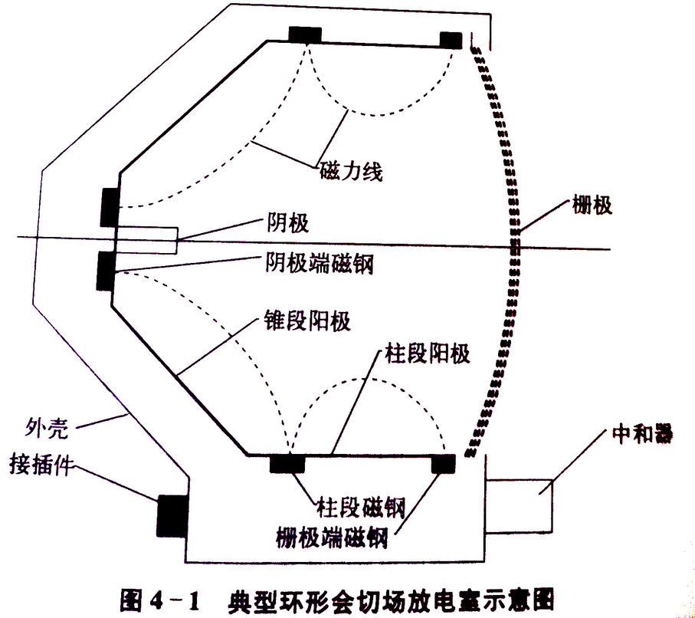
2.放电室具体设计(1)—环形会切场
主要特点：
(1)磁路结构简单，无极靴；
(2)除与阴极和栅极配合接口外，放电室阳极为整体密封结构，无屏栅筒；
(3)放电室遭受离子轰击的零件较少，只有屏栅极和阴极，因而放电室溅射多余物较少；
(4)放电室磁空区较大，束流均匀性好，非常适合大口径离子推力器；
(5)无法用电磁铁实现放电室优化实验，磁场优化成本较高，只能在有限实验基础上，通过理论计算确定

Slide 14
2.放电室具体设计(1)—环形会切场
2.1 环形会切场放电室工作参数设计
(1)放电电流设计
放电电流取决于所要求的束流和放电损耗。
环形会切场离子推力器放电电流一般按照以下公式估算：
Id=(5~7)Ib
(2)放电电压与流率设计
放电电压主要取决于放电室磁场、阴极流率和推进剂利用率。

Slide 15
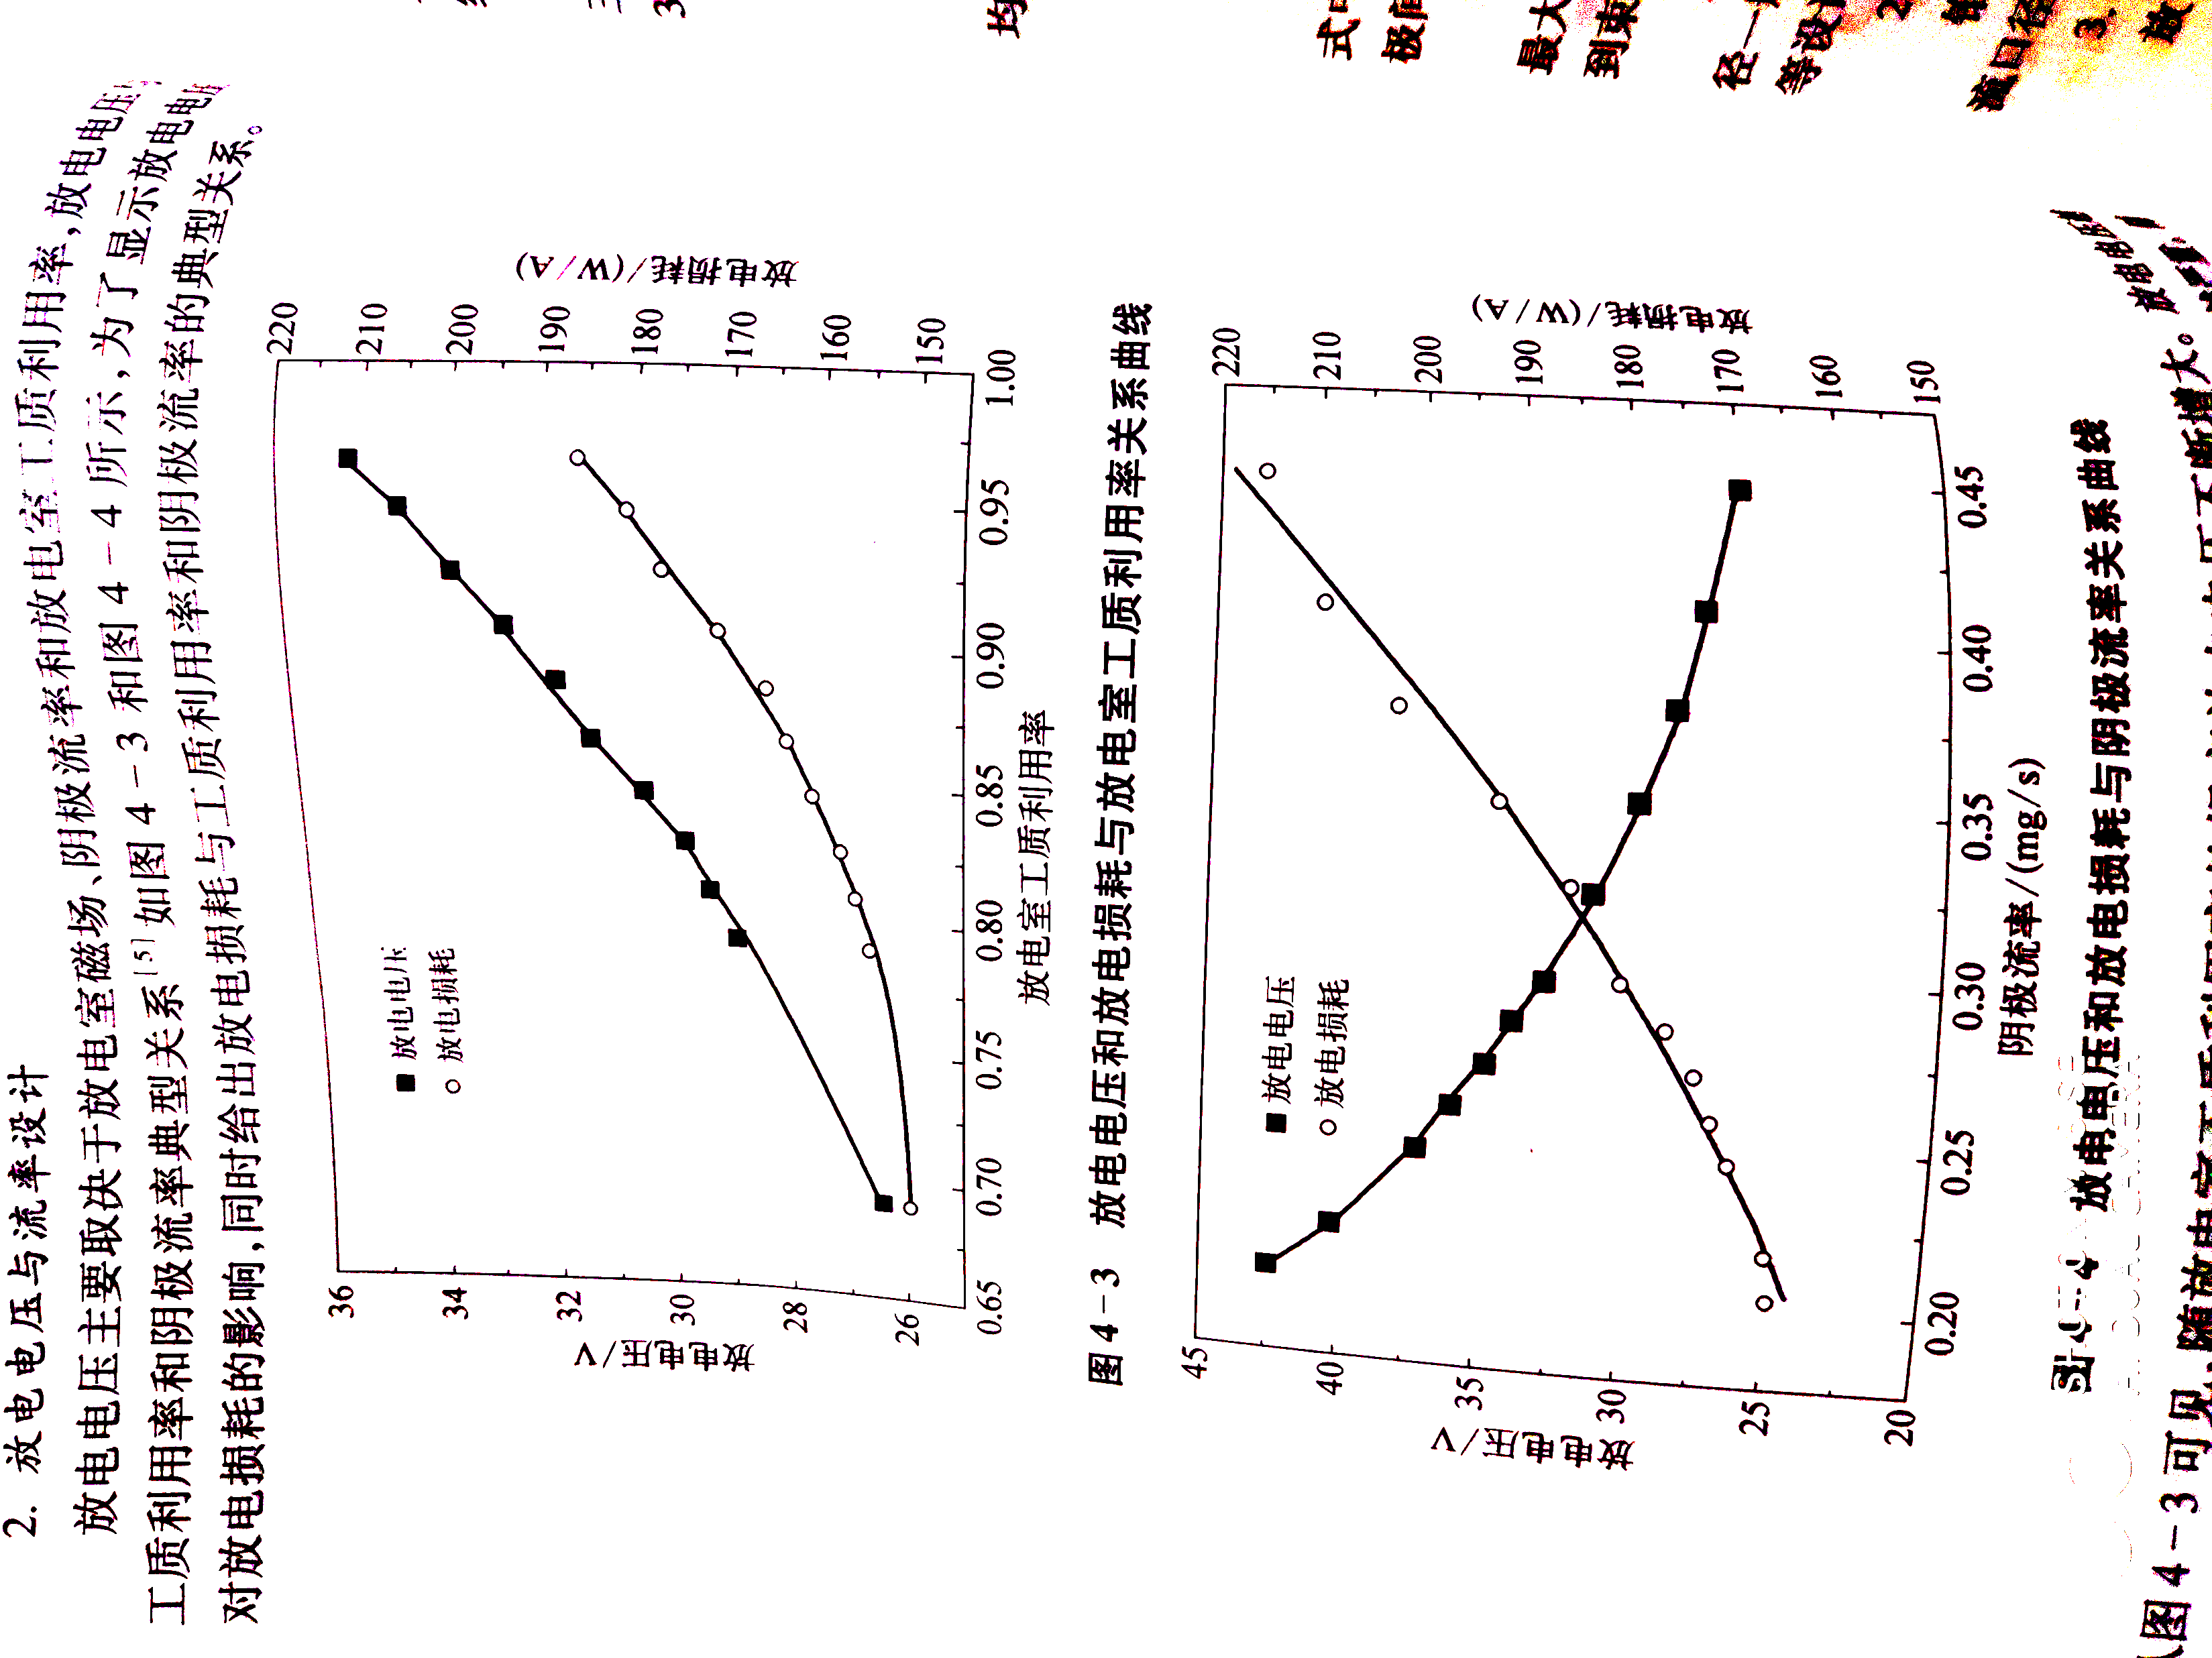
2.放电室设计(1)—环形会切场
一般情况下，通过放电电压和放电损耗与推进剂利用率关系曲线，先确定放电室推进剂利用率，并得到放电室总流率；再通过阴极流率与放电电压和放电损耗关系确定阴极流率。
尽管确定原则为推进剂利用率越高越好，放电电压和放电损耗越低越好，但由于三者之间存在制约相关性，须根据推力器用途权衡确定。
放电电压一般在24~30V，放电室工质利用率在70%~95%

Slide 16
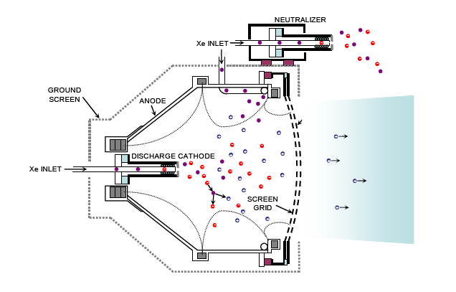
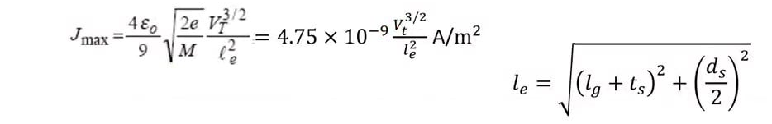
2.放电室设计(1)—环形会切场
2.2 环形会切场放电室特征几何参数设计
(1) 口径设计
放电室口径的确定是放电室特征几何参数设计的切入点，其他特征几何参数均可以通过经验公式和放电室口径建立量化关系。
束流口径主要取决于栅极的引出能力。栅极可引出极限束流密度为：
一般栅极的最大工作束流密度不超过其极限束流密度的60%。
放电室口径一般大于束口径，但不超过束口径的1.2倍。
放电室柱段阳极直径一般为“栅极最大开孔区域直径+（20~30mm）”，具体参数需和放电室磁场构型等设计一起综合考虑决定。

Slide 17
2.放电室设计(1)—环形会切场
(2) 几何构型设计
锥段-直段型放电室具有最长的原初电子约束长度，放电效率最高，并且随着束流口径的增加，该优势更加明显。
因此，一般采用锥段-直段型放电室结构。
（3）放电室长径比设计
放电室长径比是离子推力器放电室特征参数之一，需要折中考虑确定。
较长的放电室长度，增大工质气体分子在离子推力器的存留时间，有利于提高工质利用率。
但较长的放电室长度会减小放电室中原初电子的密度，降低电离效率。
目前，离子推力器长径比一般在0.4~1内分布。

Slide 18
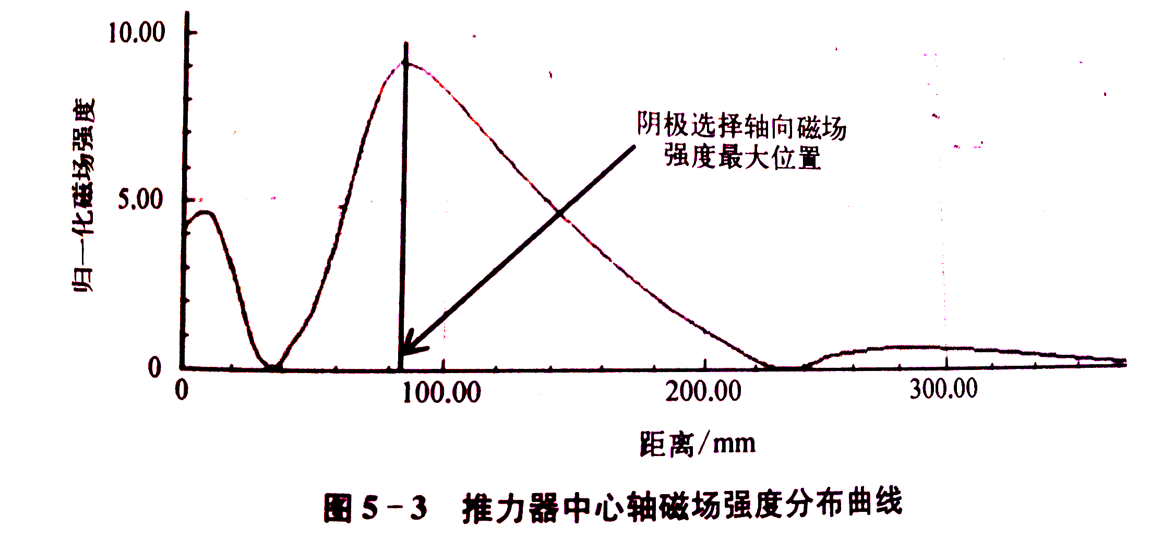

2.放电室设计(1)—环形会切场
（4）主阴极位置
阴极顶的位置决定了原初电子的发射位置，阴极顶位于最大轴向场强处
形成的磁力线在阴极出口处沿径向发散，磁场强度沿轴线快速衰减，减小中心轴处磁场对原初电子的约束；
使得原初电子远离中心轴，以达到兼顾电离效率和束流均匀性的目的。

Slide 19
2.放电室设计(1)—环形会切场
（5）供气方式
束流均匀性取决于栅极上游放电室等离子体密度分布均匀性和栅极引出性能。
等离子体密度取决于原初电子分布和中性原子浓度分布，因此在高性能离子推力器设计中，供气方式的设计是不能忽视的。
一般采用栅极出口反向供气方式有助于高束流均匀性的实现。

Slide 20
2.放电室设计(1)—环形会切场
2.3 环形会切场磁路与磁场设计
(1)磁极数设计
磁极越多，磁间距越小，特征磁场线越靠近阳极，由此带来的束流均匀性越好。
但同时导致电子在阳极上的损耗面积也越大，原初电子约束路径越短，放电损耗越高。
需要对磁极数进行优化。
磁极个数设计原则是在最小磁极数下，实现最佳放电室磁场构型，即磁场屏蔽放电室壁，放电室大部分区域为近似无场区。

Slide 21
2.放电室设计(1)—环形会切场
(2)磁极位置
相邻磁极对之间的间距一般设计值为11~16cm，具体最佳值还需根据磁极数、放电室尺寸和构型等采用磁场仿真分析和试验优化确定。
(3)磁体材料
为了提高放电室内磁场强度，磁体与放电室壁面间的距离应尽可能小，往往将环形磁极组件直接固定在放电室阳极壁上，磁体温度与放电室阳极温度接近。
因此，磁体除要求具有大磁能积、高矫顽力外，还需具备耐高温特性。

Slide 22
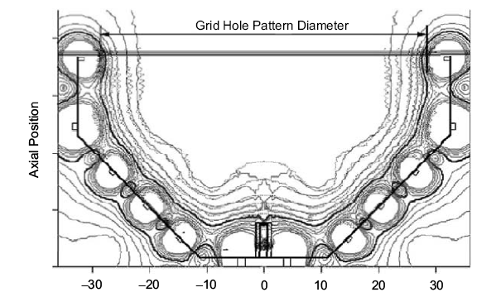
2.放电室设计(1)—环形会切场
(4)磁体尺寸
各个环形永磁体的尺寸需根据放电室磁场整体设计需求确定，一般要求放电室内部闭合磁等势线为50Gauss左右；
放电室内部出口区域磁场最弱，该区域大部分接近无场区（磁感应强度小于5Gauss），须使无场区尽量大，以增强引出位置离子分布的均匀性。
(5)放电室磁场仿真分析
放电室磁场的设计优化是通过改变各个磁极环形永磁体的尺寸和位置来改变磁场。所以需借助仿真计算软件进行优化。

Slide 23
2.放电室设计(1)—环形会切场
2.4环形会切场放电室性能优化
(1)磁场优化
放电室磁场强度越强，对原初电子的约束时间越长，放电效率越高，同时离子穿越磁场的双极扩散速率也越小。但放电室磁场强度的增加将减小磁空区，使得束流均匀性变差。
(2)电气参数优化
根据放电损耗、推进剂利用率和推力器寿命权衡确定推力器的最佳阴极流率
(3)多模式调节设计
低功率下放电稳定性技术
放电室离子均匀化技术

Slide 24
(五) 离子推力器设计过程
2.放电室具体设计(2)—柱形会切磁场
2.5 柱形会切场放电室几何参数设计
2.6 柱形会切场放电室工作参数设计
2.7 柱形会切场放电室磁路及磁场设计
2.8 柱形会切场放电室性能优化
3. 栅极具体设计
3.1 栅极组件几何参数设计
3.2 栅极组件束流引出性能设计
3.3 栅极组件安装设计

Slide 25
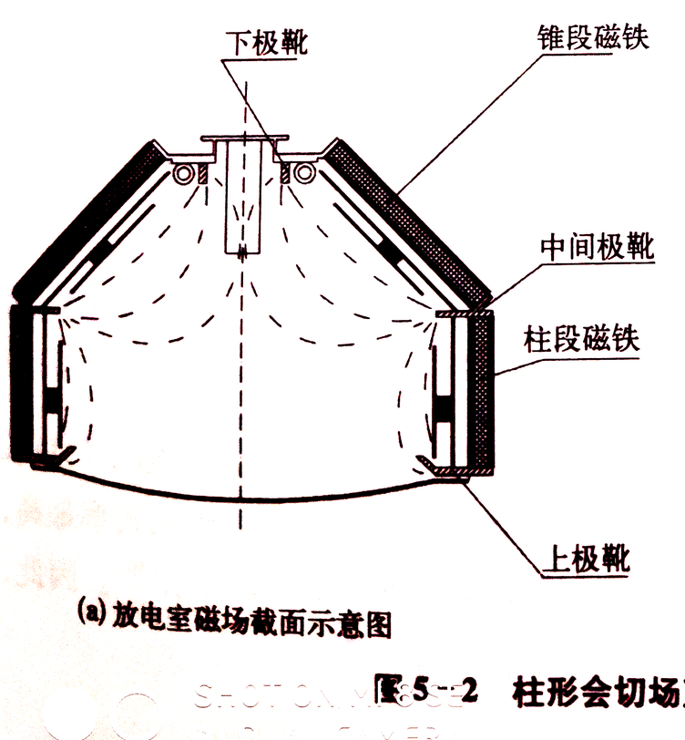
2.放电室设计(2)—柱形会切场
主要优点：
(1)锥段磁场较强，柱段磁场较弱；
(2)极靴深入放电室内部，更有利于形成平行于阳极表面的磁场分布；
(3)磁铁置于屏栅筒外，降低了对磁体材料工作温度的要求。
不利之处：
(1)磁柱数量有限，垂直于轴线的切面磁场均匀性较差；
(2)放电室为屏栅筒与阳极筒双层结构，重量较大；
(3)磁极深入放电室内部，存在离子刻蚀产生多余物的潜在隐患。

Slide 26
2.放电室设计(2)—柱形会切场
柱形会切场放电室的设计，目前并没有完整设计方法可借鉴，多采用理论与经验公式相结合、仿真与试验相迭代的技术途径。
2.5 柱形会切场放电室几何参数设计
(1)放电室口径设计
放电室口径一般大于束口径，但不超过束口径的1.2倍。一般最大引出束流不超过栅极最大引出能力的60%，由半经验公式表述如下：
Imax≤0.6*n*Pmax*VT^(3/2)
Imax为最大引出束流、n为栅极孔数、Pmax为最大导流系数、VT为总加速电压。

Slide 27
2.放电室设计(2)—柱形会切场
(2)放电室几何构型设计
仿真计算表明[1]，锥段-柱段型放电室具有最长原初电子约束长度，放电效率最高，并且随着束流口径的增加，该优势更加明显。
因此，柱形会切场直流放电室一般建议采用锥段-直段型结构。
放电室几何构型 | 原初电子约束长度/m
锥形放电室 | 23.4
柱形放电室 | 50.5
锥段-柱段放电室 | 58.9
[1]Mahalingam S, Menart J A. Primary electron modeling in the discharge chamber of an ion engine[C].AIAA 2002-4262

Slide 28
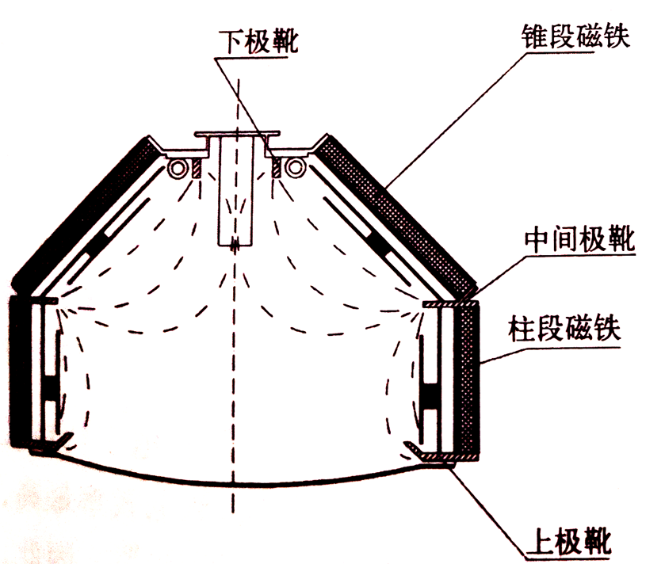
2.放电室设计(2)—柱形会切场
(3)主阴极位置
一般阴极顶位置选择如图所示，形成的磁力线在阴极出口处沿径向发散，磁场强度沿轴线快速衰减，并减小中心轴处磁场对原初电子的约束；
使得原初电子远离中心轴，以达到兼顾电离效率和束流均匀性的目的。
磁力线在阴极出口处沿径向发散

Slide 29
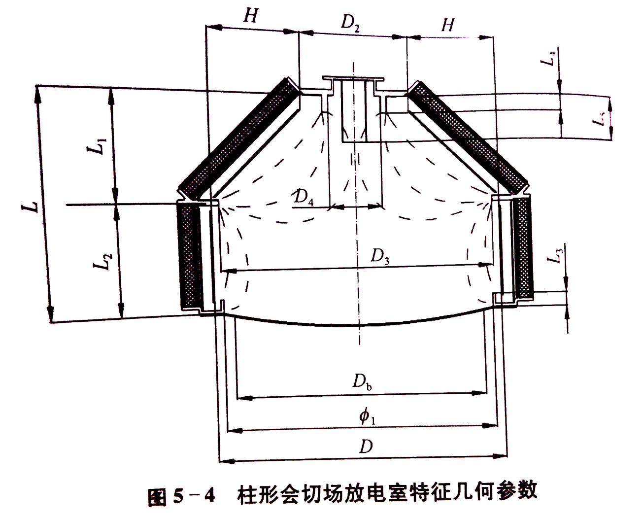
2.放电室设计(2)—柱形会切场
(4)特征几何参数经验公式
在柱形会切场直流放电室设计初期，可以按照下面给出的经验公式得到初步的特征几何参数。在此基础上，通过试验加仿真的迭代方法完成提升放电室性能的优化方案的确定。
柱形会切场放电室特征几何参数如图所示。
Db—束口直径
Ф1 —上极靴内径， Ф2 —中间极靴内径， Ф3 —下极靴内径
Dd—柱段阳极筒内径，H —锥段阳极筒高度， D2 —锥段阳极筒小圆内径
Ld —放电室长度，L1 —放电室柱段长度，L2 —放电室锥段长度，L3 —上极靴长度，L4 —下极靴长度，L5 —阴极深入放电室长度。

Slide 30

上述参数可按以下经验公式进行初步确定：
Dd=Dh+28
L/Dd=2/3
L1=L2=H=D2=L/2
D1=D-14
D3=D-6
D4=D2-8
L3≤0.1*L2
L4 ≤0.1*L1
L5=0.3*L1

Slide 31
2.放电室设计(2)—柱形会切场
2.6 柱形会切场放电室工作参数设计
(1)阳极电流估算
阳极电流与束流的比例一般按以下经验公式进行计算：
Id≈(4~6.5)Ib
式中，Id为阳极电流；Ib为束流。一般而言，口径较小的推力器取上限，口径较大的推力器取下限。
例如，LIPS-200离子推力器为5.6，LIPS-300柱形离子推力器在不同工况下为4.0~5.0。
(2)阳极电压估算
相较而言，柱形会切场放电室阳极电压低于发散场放电室，但高于环形会切场放电室，一般按35~38V估算。

Slide 32
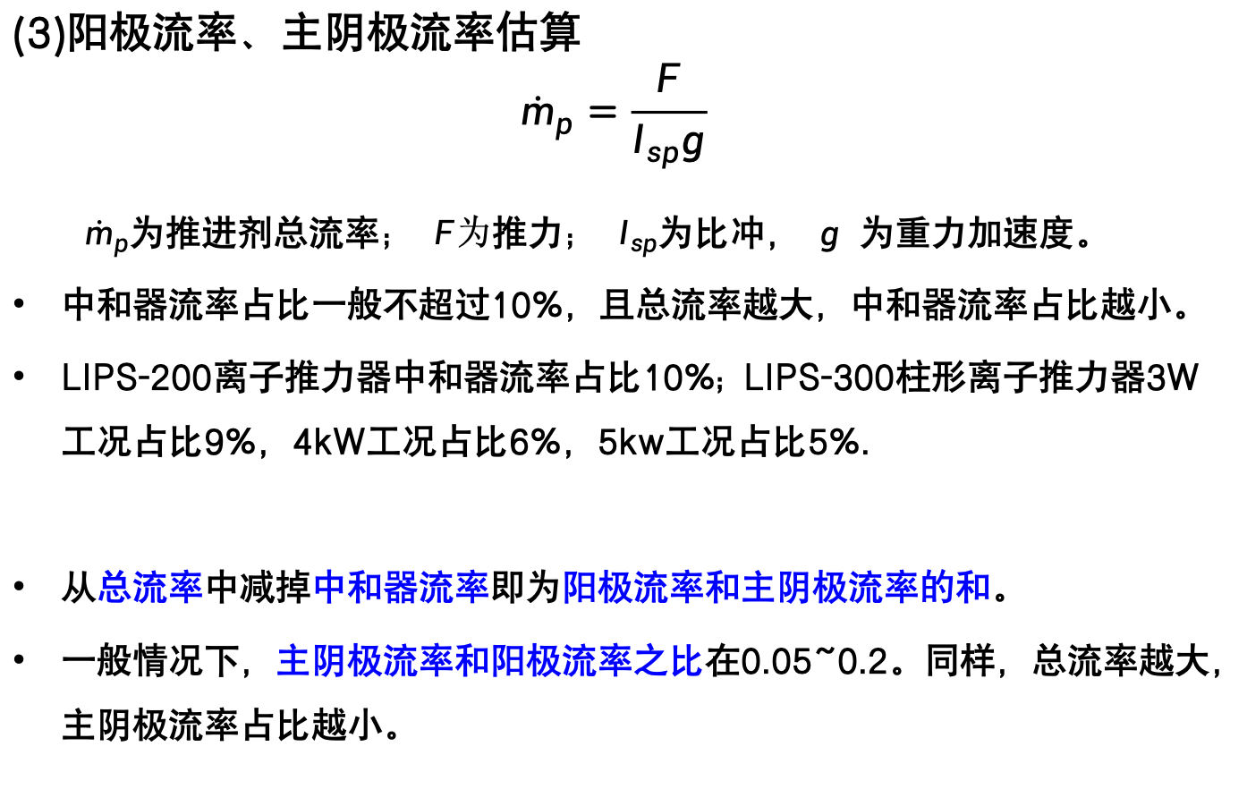
2.放电室设计(2)—柱形会切场
(3)阳极流率、主阴极流率估算
$${\dot{m}}_{p}=\frac{F}{I_{sp}g}$$
${\dot{m}}_{p}$为推进剂总流率； $F为$推力； $I_{sp}$为比冲， $g$ 为重力加速度。
中和器流率占比一般不超过10%，且总流率越大，中和器流率占比越小。
LIPS-200离子推力器中和器流率占比10%; LIPS-300柱形离子推力器3W工况占比9%，4kW工况占比6%，5kw工况占比5%.
从总流率中减掉中和器流率即为阳极流率和主阴极流率的和。
一般情况下，主阴极流率和阳极流率之比在0.05~0.2。同样，总流率越大，主阴极流率占比越小。

Slide 33
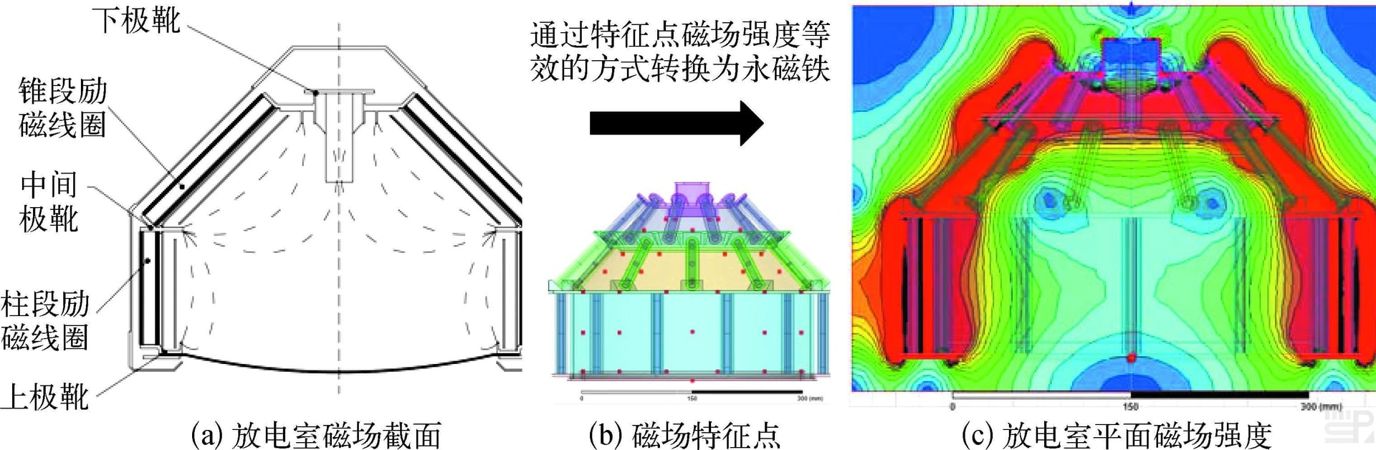
2.放电室设计(2)—柱形会切场
2.7 柱形会切场放电室磁路及磁场设计
(1)设计方法
目前磁场与推力器性能的关系均是通过定性的原则完成初始设计，再通过试验加仿真的方式完成迭代优化的。
柱形会切场放电室设计的总体思路是，首先按经验准则完成电磁铁磁场仿真设计，通过电磁铁试验获得最佳磁场的励磁电流；再以特征点磁场强度匹配的方式，将电磁铁得到的最佳磁场转换为永磁铁结构。

Slide 34
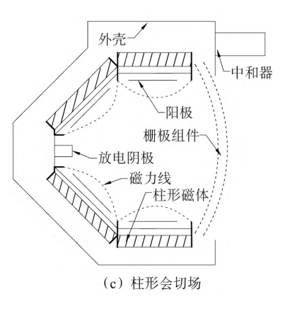
2.放电室设计(2)—柱形会切场
(2) 设计准则
a.阳极筒置于会切场内部，壁面和磁铁具有阴极负偏压，电子只有通过碰撞或者湍流输运扩散才能穿越磁力线，有助于提高电子利用率。
b.磁极在阳极筒内表面区域形成磁场（被称为表面磁场或多级磁场），磁力线不和阳极筒相交，这可以实现放电等离子体的低气压化、高密度化和均匀化；

Slide 35
2.放电室设计(2)—柱形会切场
(2) 设计准则
c.理想的磁力线分布，是将磁场限制在阳极附近区域，使放电室内部，特别是栅极附近的大部分区域接近为无场区，可增强引出束流的分布均匀性；
d.锥段磁感应强度要强于柱段磁感应强度，放电室轴线上的磁场强度在阴极触持极顶附近达到最大值。一般柱段阳极筒中间表面沿轴线方向的磁感应强度为50~60G,锥段阳极筒中间表面沿壁面方向的磁感应强度为60~70G。

Slide 36
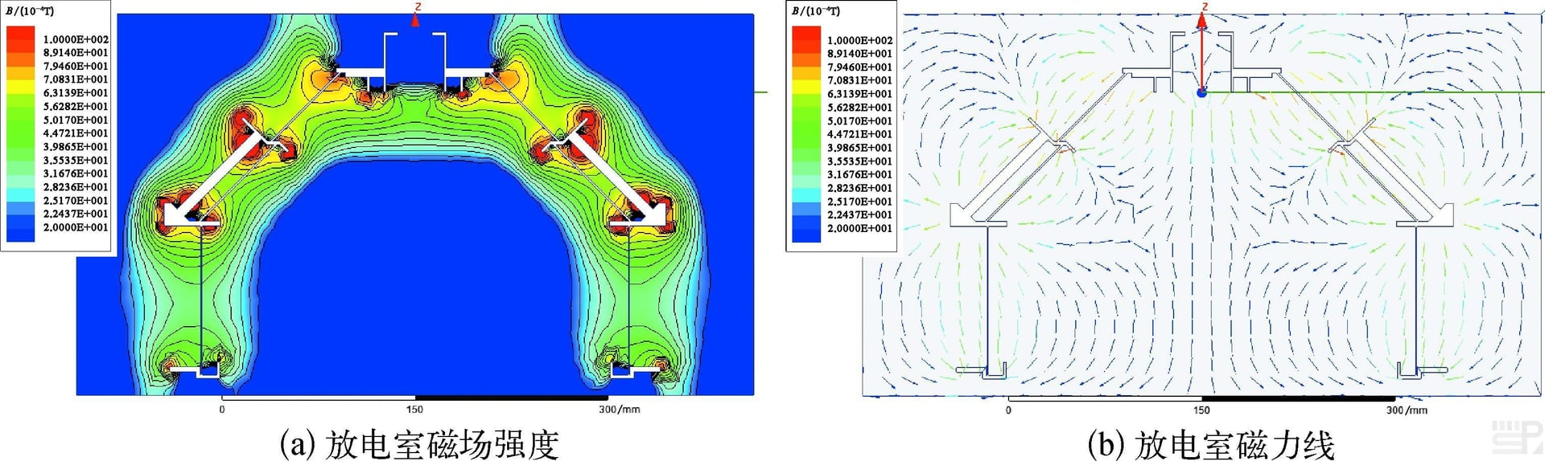
2.放电室设计(2)—柱形会切场
在设计永磁体时，需要避免磁力线与阳极壁面存在较多的相交，以及两段磁体交接处的磁漏现象等，否则会导致放电室性能的降低。图为理想的放电室磁场分布云图。

Slide 37
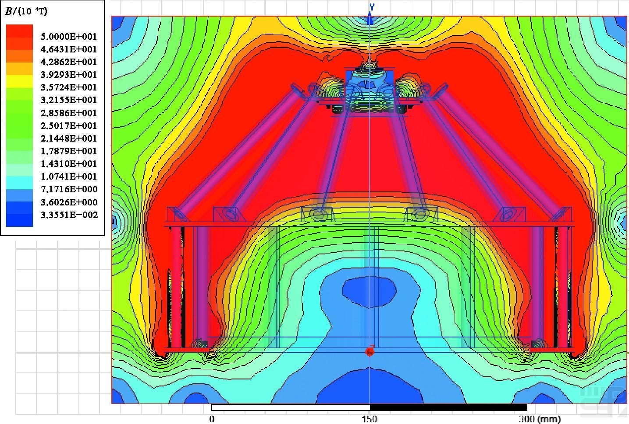
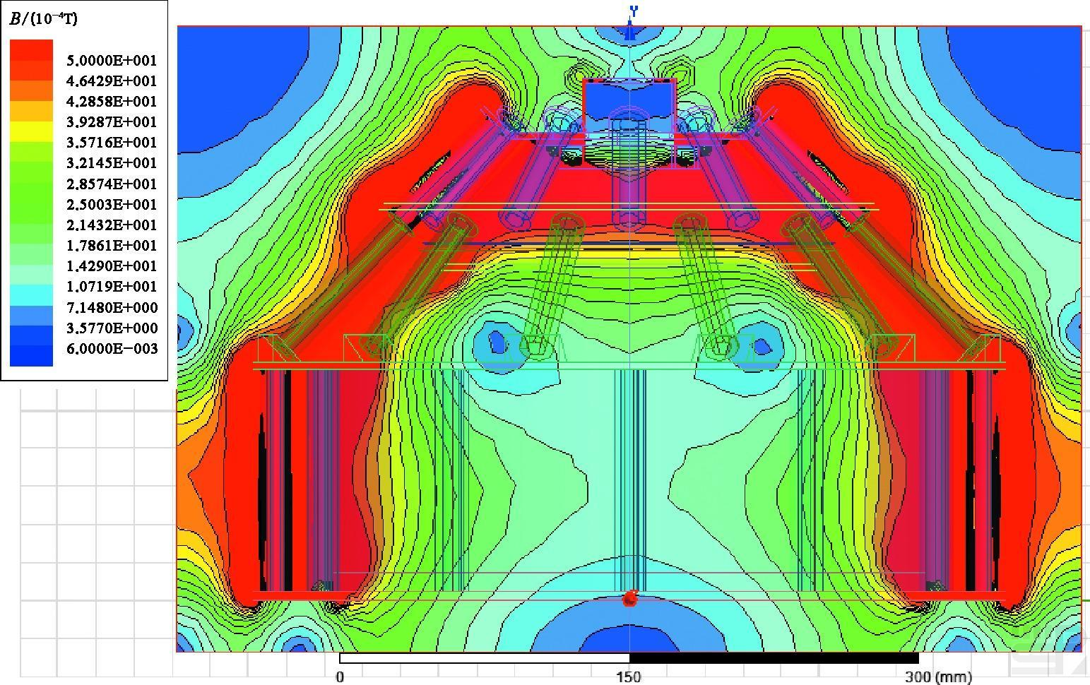
2.放电室设计(2)—柱形会切场
(3)磁极数设计
磁极个数的原则是在最少磁极数下，实现最佳放电室磁场构型。
对口径30cm以下推力器可采用三极场；口径30cm以上时应采用四极场或更多极场。
在两个磁极之间横断面上闭合磁等值线的最大磁场强度取0.005T附近时，可以使阳极壁面离子的损失电流下降10%左右。
目前，大多数离子推力器放电室内闭合磁场等势线的范围基本在0.003~0.005T，结合原初电子约束长度，对30cm的放电室直径优选的磁极间距在110~130mm。
三极场
四极场

Slide 38
2.放电室设计(2)—柱形会切场
(3)磁极数设计
根据上述建议的磁极间距，结合LIPS-300放电室结构，通过仿真得到三、四级场的磁场分布如图所示。
从图明显看出，四极场在放电室内部形成的场强分布要优于三极场场强分布，再借鉴国外研制经验，LIPS-300离子推力器放电室直径宜选择四磁极设计。
三极场
四极场

Slide 39
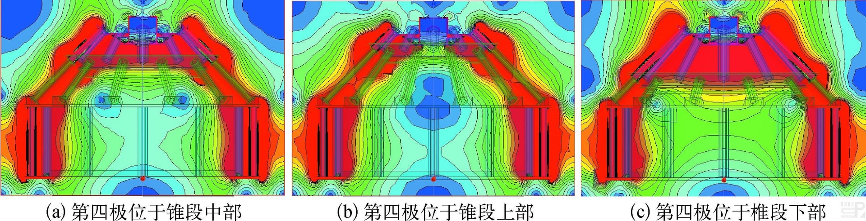
2.放电室设计(2)—柱形会切场
（4）磁极位置设计
磁极间距设计最佳值为11-16cm，阴极磁环半径设计最佳值为3~4cm。
结合磁场仿真，对比不同磁极位置完成最终磁极位置的确定，如图所示。

Slide 40
2.放电室设计(2)—柱形会切场
2.8 柱形会切场放电室性能优化
(1)放电室工作性能优化试验
磁场优化试验
流率优化试验
在保证总流率不变的前提下，调节不同的阴极流率和阳极流率占比，
开展流率优化试验。
(2)数值计算综合分析
利用PIC/MCC数值仿真方法，对离子推力器不同工况下的放电室气体放电过程进行数值仿真。

Slide 41
(五) 离子推力器设计过程
2.放电室具体设计(2)—柱形会切磁场
2.5 柱形会切场放电室几何参数设计
2.6 柱形会切场放电室工作参数设计
2.7 柱形会切场放电室磁路及磁场设计
2.8 柱形会切场放电室性能优化
3. 栅极组件设计
3.1 栅极组件几何参数设计
3.2 栅极组件束流引出性能设计
3.3 栅极组件安装设计

Slide 42

3. 栅极组件设计
3.1 栅极组件几何参数设计——影响因素
（参见《航天器推进系统及应用》P338）
(1) 较高的束流密度需要减小屏栅厚度以及屏栅和加速栅之间的间距。这样，屏栅极的小孔孔径就可以减小，产生推力器的孔数量就增加。
(2)两栅的靠近程度受限于推力器的口径 ，而且放电室工作条件改变时，由于栅极温度分布引起的栅极热形变，使得栅极间距很难再减小。

Slide 43
3. 栅极组件设计
3.1 栅极组件几何参数设计——影响因素
(3)栅极系统的设计要使离子引出时不会直接轰击到加速栅上对其产生溅射腐蚀。
(4)加速栅厚度对离子引出性能的影响不大，所以通常加速栅做的比屏栅厚一些。
(5)将加速栅的负电压减小，从而减小轰击加速栅的交换电荷离子的动能，从而提高加速栅的寿命。但加速栅电压的最小值受电子返流的影响。
(6)如果不考虑加速栅腐蚀的负面影响，则可以提高加速栅电压，从而提高引出束流的密度，推力密度也就增大。但是，加速栅电压增大时(R变小)，束流发散角也会增大。
(7)决定束流发散角的参数包括：归一化导流系数、净总加速电压比和栅间距。

Slide 44
3. 栅极组件设计
3.1 栅极组件几何参数设计——参数选取
屏栅孔径ds和厚度ts首先决定离子光学特性，特别是屏栅极孔径ds参数成为设计离子光学系统其他栅极的基本参照尺寸。
国内外研究机构在大量试验数据的基础上，得到了栅极结构参数优选值
(1)屏栅厚度相关参数ts/ds: 0.125~0.175；
(2)加速栅厚度相关参数ta/ds: 0.2~0.4；
(3)加速栅孔径相关参数da/ds: 0.6~0.7；
(4)减速栅厚度相关参数td/ds: 0.2~0.4；
(5)减速栅孔径参数：dd/ds: 0.8~0.9

Slide 45
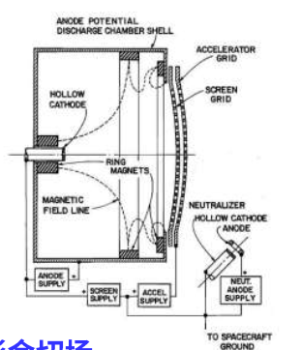
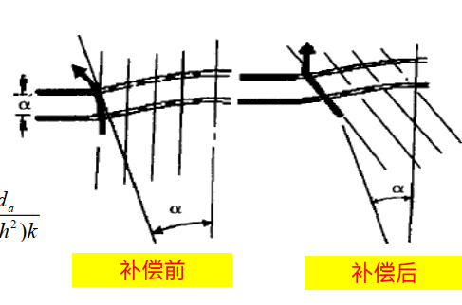
3. 栅极组件设计
3.1 栅极组件几何参数设计——补偿设计（大口径）
一般大口径的离子光学系统都用球面栅极，以保证各栅极在热循环工况和力学环境中栅极形变方向的一致性。
但采用球面栅极会明显增大束流发散，导致推力器的推力损失。
这种束流发散由两部分组成，一部分是由球面本身的形状产生的束流发散；
另一部分是由球面栅极加工时造成屏栅极与加速栅极孔中心线的相对位移而产生的束流发散。

Slide 46
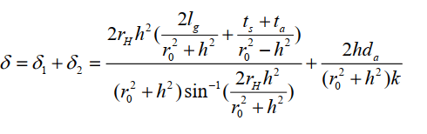
3. 栅极组件设计
3.1 栅极组件几何参数设计—补偿设计（大口径）
为了使单孔束流的轨迹接近轴向，需要对其中一个栅极的孔中心距做调整。
孔中心距小于0.5%的改变量就足以使得束流发散显著减小，这种孔中心距的改变称为“补偿”。
这种补偿作用是通过让每个单孔束流向推力器的轴向偏转，从而抵消由球面栅极产生的发散作用而实现的。

Slide 47
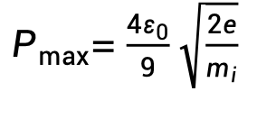
3.2 栅极组件束流引出性能设计
3. 栅极组件设计
(1)归一化导流系数K: （对于氙）最佳取值为2.0~2.4×1e-9A/V^3/2（一般为最大值的35%~50%。当栅极出现明显的离子截获时，所对应的K为设计的使用上限值）;
(2)净加速电压与总加速电压之比R:最佳取值为0.75~0.9;
(3)栅极间距Lg/ds:要求束散角小和抽取较大束流，最佳取值为1~0.75;
最大导流系数
$P_{max}$= $\frac{4ε_{0}}{9}\sqrt{\frac{2e}{m_{i}}}$
对于氙离子， $P_{max}$为4.8×1e-9A/V3/2

Slide 48
3. 栅极设计
例子：NSTAR离子推力器栅极参数

Slide 49
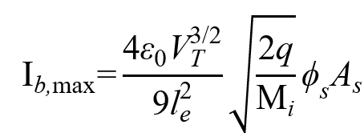
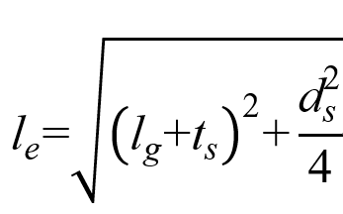
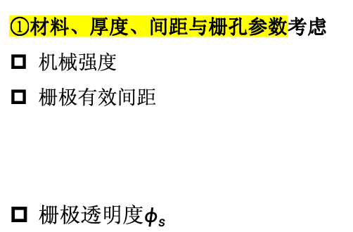
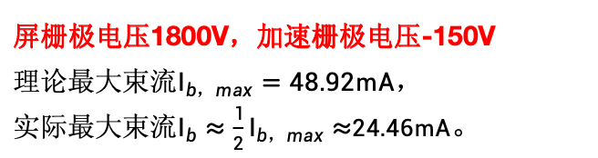
示例：某3cm射频离子推力器栅极参数
参数选择
理论最大引出束流：
①材料、厚度、间距与栅孔参数考虑
机械强度
栅极有效间距
栅极透明度$φ_{s}$
 | 屏栅极（s） | 加速栅极（a）
栅极材料 | 316不锈钢 | 钼
栅极厚度（mm） | 0.3 | 1.0
栅极间距（mm） | 0.7
栅极孔径（mm） | 1.9 | 1.2
栅极孔数目（个） | 91 | 91
栅极透明度 | 36.5% | 14.56%
设计内容：
材料、厚度、间距与栅孔参数
栅极电压
栅极结构
②栅极电压考虑
推力
比冲
引出束流
设计工况：
推进剂利用率55%，电效率40%
束流18mA
推力1.2mN，比冲2931s，
推进剂流量0.5sccm
屏栅极电压1800V，加速栅极电压-150V
理论最大束流$I_{b，max}=48.92mA$，
实际最大束流$I_{b}≈{\frac{1}{2}I}_{b，max}≈$24.46mA。

Slide 50
3. 栅极组件设计
3.3 栅极组件安装设计
栅极组件主要由双栅、双栅极支撑环、绝缘支撑等组成。几何要求双栅极必须互相平行。它们分别安装在各自的支撑环上。
两块支撑环通过栅极绝缘体联接，联接处由陶瓷件绝缘，每个陶瓷件都有屏蔽罩，以此来减少陶瓷件的溅射污染沉积物。

Slide 51
3. 栅极设计
(1)栅极组件绝缘与支撑结构设计
栅极片之间的绝缘设计
主要考虑两栅极之间的安全距离，需要给推力器工作冷热交变情形下的热变形留足够安全余量，即最大热变形情况下，栅极片之间也有足够的绝缘距离；
栅极片之间连接固定结构的绝缘设计
主要考虑电极间气压足够低和防止电极间存在放电荷源。
在具体的放电荷源设计中，一是防止外界等离子体进入栅极组件连接支撑区域；二是栅极组件与放电室之间的隔离设计，防止放电室等离子体或中性气体进入栅极组件连接支撑区域。
例子：小口径栅极结构
碟状加速栅
增加栅极间的绝缘壁面路径
减少栅极沿绝缘面击穿概率

Slide 52
3. 栅极设计
(2)栅极组件材料选用
栅极常用的材料有钼、钛和碳基材料，其关键性能如表所示。
碳基材料具有优异的热稳定性和耐离子溅射，是较为理想的栅极材料，可解决栅极热变形和溅射腐蚀失效问题，从而有效地提高离子推力器和可靠性和寿命，被美国、日本和英国用于离子推力器栅极组件的研制。
碳基材料也存在缺点，其力学强度较低，加工制造工艺复杂。
现阶段国内外大多数栅极材料采用的仍是金属钼，其成孔和成型工艺均已比较成熟，应用成熟度较高。
材料种类 | 热膨胀系数/K^-1 | 典型氙离子能量下的溅射产额
 |  | E=200eV | E=400eV
钼 | 5.2e-6 | 0.29 | 0.70
钛 | 10.8e-6 | 0.13 | 0.34
碳基 | 接近0甚至负值 | 0.04 | 0.12

Slide 53
3. 栅极设计
（2）栅极组件材料选用（续）
栅极安装（支撑）环材料选择应与栅极材料的热膨胀系数接近，以减小两种材料热形变不一致导致的栅极过应力或永久变形。
栅极安装（支撑）环常见材料为钛合金、钼和碳基材料，其中前两种材料与钼栅极配套使用，碳基材料安装环与碳栅极配套使用。
栅极绝缘支撑的热变形是影响双栅极间距和气体流导的重要因素，同样需要选择热膨胀较小的支撑材料，同时保证栅极间绝缘，一般选择A95氧化铝陶瓷作为栅极绝缘支撑的原材料。

Slide 54
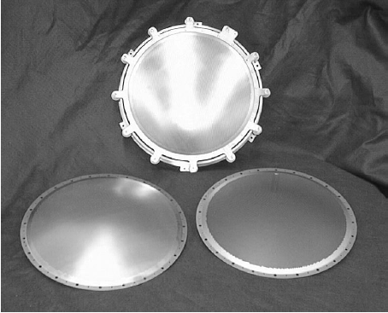
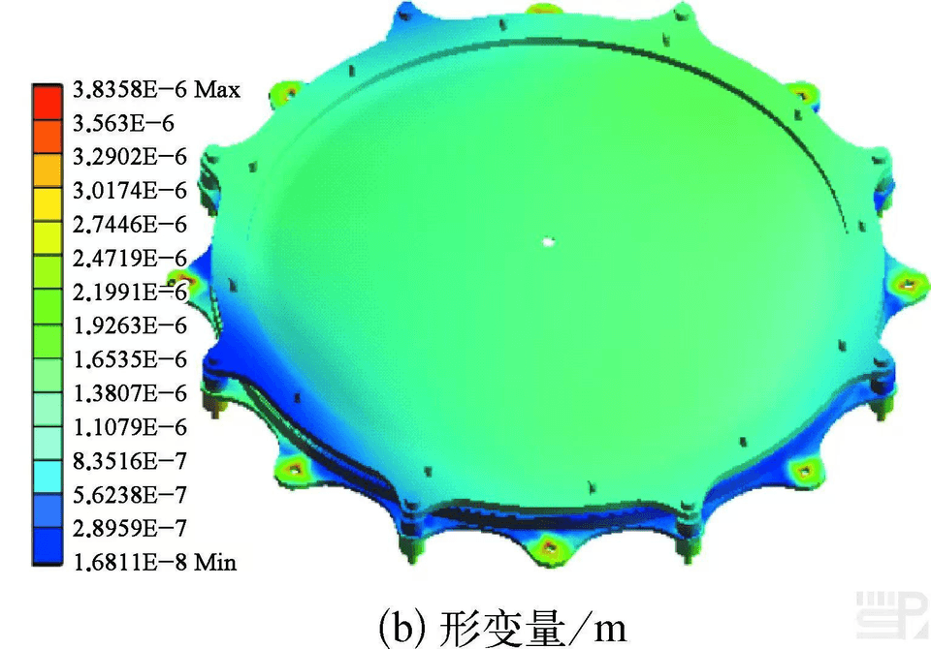
3. 栅极设计
（3）栅极组件抗力学设计
离子光学系统特殊的薄壁结构决定了其属于离子推力器的力学薄弱部件。
对于大推力、高比冲技术指标，推力器口径将会同步增大，力学薄弱问题越加显得突出，因此在设计时必须考虑其在发射环境中的应力和形变。
一般口径大于10cm的栅极，为增加其刚性，都采用球面设计。
金属钼栅极球面加工首先要预成型，然后进行热处理消除加工应力并保持最终形状。

Slide 55
3. 栅极设计
（3）栅极组件抗力学设计（续）
栅极间距也是栅极组件抗力学设计中不可忽视的问题，理论上在栅极安全电场允许的条件下，栅极间距越小离子引出性能越好。
但在振动和冲击过程中，较小的栅极间距易导致栅极之间发生碰撞，直接造成栅极破损，栅极间距不宜过小。
拱高也是影响栅极组件力学性能的一个因素。拱高设计受栅极材料延伸率的限制，不能过高。拱高和弦的比值一般取值0.5~0.6。
从推力器角度也可以考虑增强栅极组件力学性能的设计。例如，栅极安装接口处增加减振缓冲装置，减弱传递到栅极组件的振动和冲击。

Slide 56
(五) 离子推力器设计过程
4. 离子推力器耦合匹配设计
4.1 放电室与阴极匹配设计
4.2 放电室与栅极匹配设计
4.3 中和器与束流匹配设计
4.4 推力器与电气参数匹配设计

Slide 57
4. 离子推力器耦合匹配设计
4.1 放电室与阴极匹配设计
放电室与阴极匹配主要目的是为了减小离子推力器放电损耗、减小阳极电压和电压纹波（峰-峰值）、减小阴极触持极电压和电压纹波、提高放电室内屏栅极上游面的离子密度均匀性。
在放电室工质气体流率、束流、栅极电压等额定参数不变的条件下，放电室与阴极匹配设计包括以下的内容：
(1)调节阴极流率，获得放电损耗、阳极电压及其纹波、触持极电压及其纹
波、束密度分布与阴极流率的关系曲线；
(2)调节阴极轴向位置，获得放电损耗、阳极电压及其纹波、触持极电压及
其纹波、束流密度分布与阴极轴向位置关系曲线；
(3)综合以上关系曲线得到优化匹配流率和位置。为获得最优匹配设计结果，上述优
化需要迭代，并且仿真计算和试验相结合。

Slide 58
4. 离子推力器耦合匹配设计
4.2 放电室与栅极匹配设计
主要目的包括降低放电电压、减少放电损耗、提高离子密度均匀性等。
主要通过磁场、工质流量分配、放电室结构、栅极间距和变孔栅极的仿真优化和试验优化得到
上述要求并不能在同一状态下均达到最优值，需综合考虑确定优化点，在满足全部技术指标的条件下，优先考虑可靠性。

Slide 59
4. 离子推力器耦合匹配设计
4.3 中和器与束流匹配设计
中和器位置、流率和触持极电流对推力器浮动电位、中和器熄弧、中和器触持极电压及其纹波都有重要影响。
中和器与束流匹配设计是为降低浮动电位、减小中和器触持极电压及其纹波、提高中和器抗熄弧能力。
匹配设计优化方法及步骤如下：
(1)在中和器安装结构允许的条件下，尽可能选择较小的中和器与推力器轴向距离；
(2)中和器触持极电流和流率的确定。
在最小允许轴间距离下，对应最小束流和最大束流工作点，在一定范围内分别组合调节触持极电流和流率，获得流率和触持极电流与浮动电压、中和器触持极电压及其纹波关系曲线，选择最小浮动电位、最小中和器触持极电压及其纹波的电气工作点，必要时还需折中选择。

Slide 60
4. 离子推力器耦合匹配设计
4.4 推力器与电气参数匹配设计
在满足推力器性能指标要求的前提下，对电气参数的优化应优先考虑提高推力器工作可靠性。
如减少放电室和中和器熄弧、减少非预期电击穿打火、提高束流均匀性等。
具体优化方法，参见 “2.1节 工作参数设计”的相关内容。

Slide 61
思考题
1、学习使用Comsol软件（版本：COMSOL Multiphysics 5.6）的磁场仿真和热分析功能。
2、设计30cm放电室口径的环形或柱形会切磁场 (二选一)（其中永磁体的剩磁磁通密度取0.89T），并用 Comsol软件分析其无场区域（<50Gauss的区域）。
3、分别设计小口径（3cm）和大口径（30cm）栅极组件结构。

Slide 62
谢谢!

